Slide 1
План лаб. работы №1
Установка двух ОС Windows Server 2019 с различными форматами чисел и дат
Установка трех веб-приложений с файлового сервера \\A246K401\!admin\1
Настройка веб-сервера IIS для обеспечения корректной работы приложений

Slide 2
Описание веб-приложений
HTTPserverOnPOCO
написан на C++
слушает порт 8000
хранит сумму чисел с плавающей точкой
отвечает на 2 URL:
/ - просмотр /add - добавление
Web(JS)Tester1
создан как проект на C#, шаблон ASP.NET MVC, но реальные действия кнопок написаны на JS
обращается к URL-ам HTTPserverOnPOCO
ответы выводит в <iframe>

Slide 3
Описание веб-приложений
HTTPserverOnPOCO
написан на C++
слушает порт 8000
хранит сумму чисел с плавающей точкой
отвечает на 2 URL:
/ - просмотр /add - добавление
Web(СS)Tester2
создан как проект на C#, шаблон ASP.NET MVC
обращается к URL-ам HTTPserverOnPOCO с помощью класса WebClient
ответы выводит в <div>

Slide 4
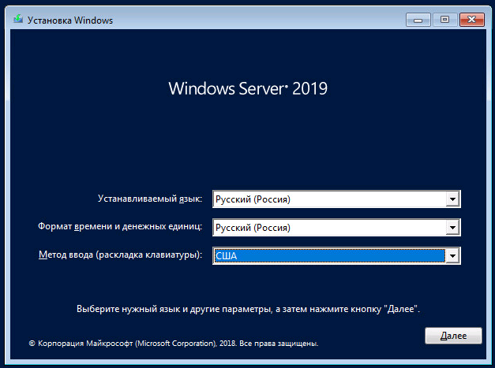

Slide 5


Slide 6
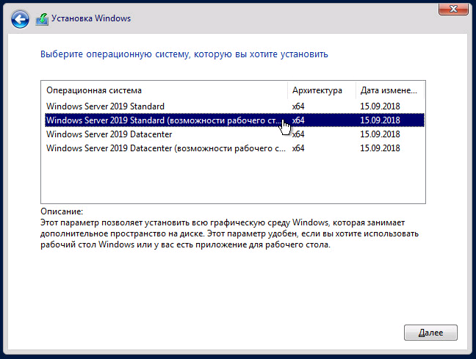

Slide 7
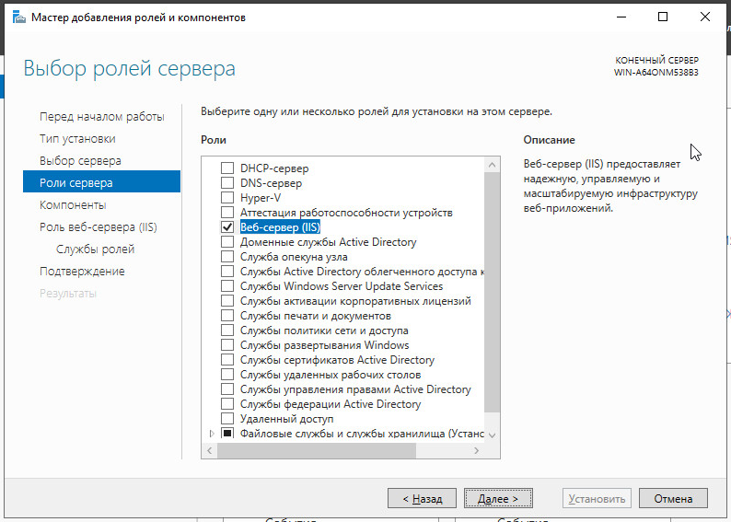

Slide 8
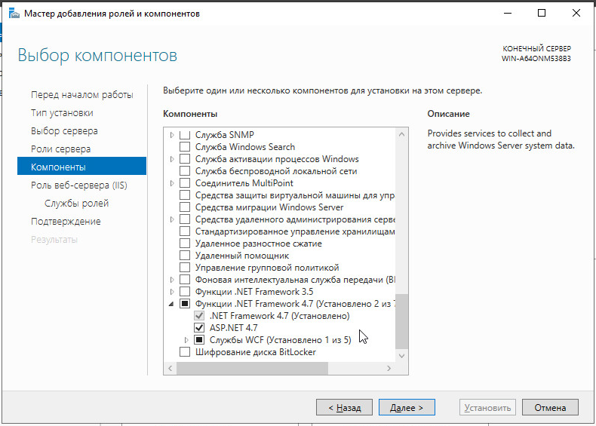

Slide 9
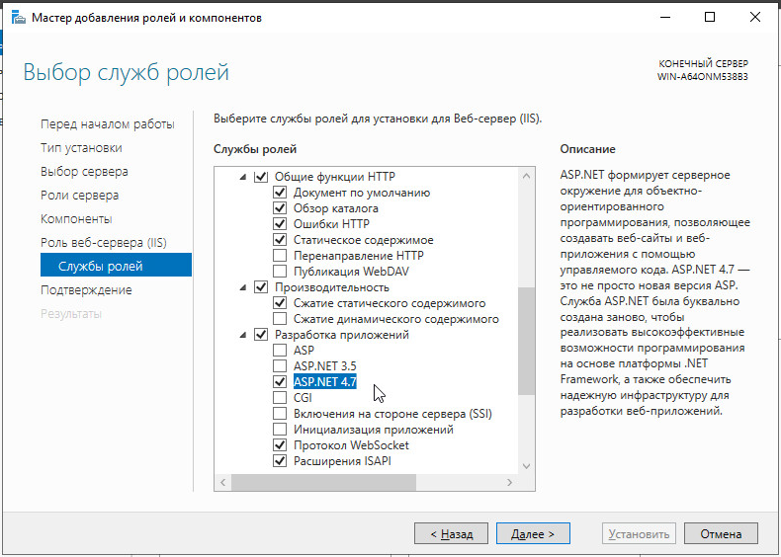

Slide 10
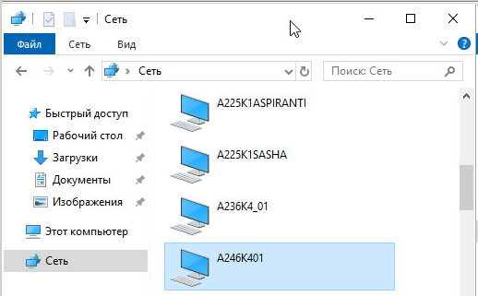

Slide 11
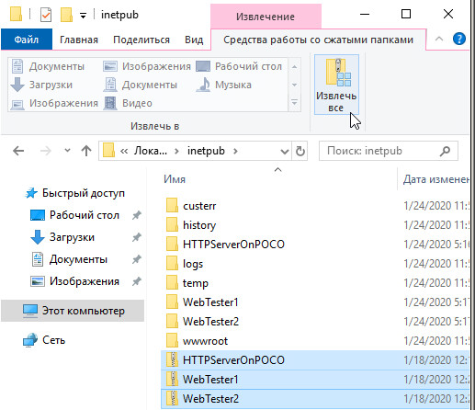

Slide 12
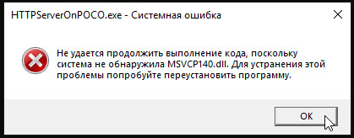

Slide 13
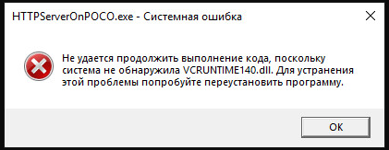

Slide 14
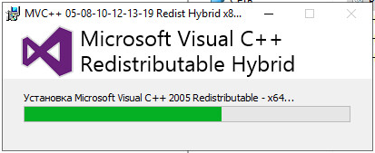

Slide 15
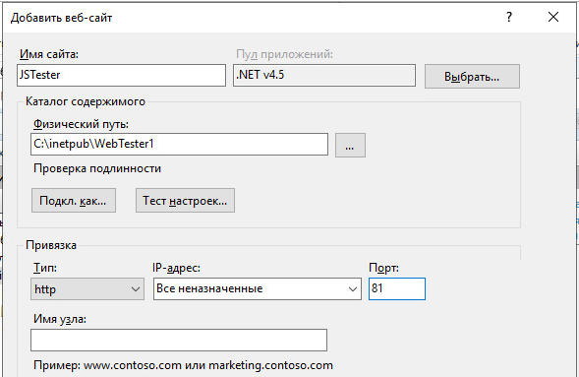

Slide 16
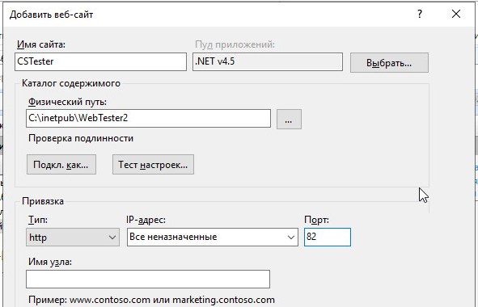

Slide 17
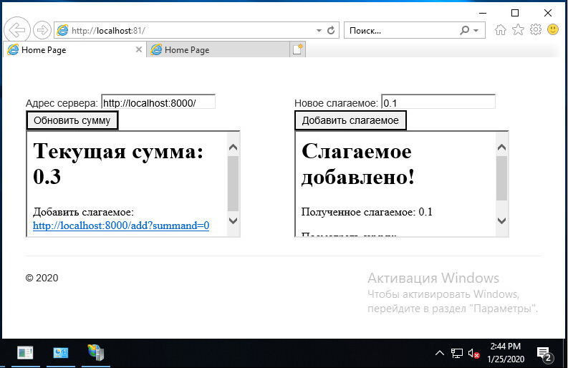

Slide 18
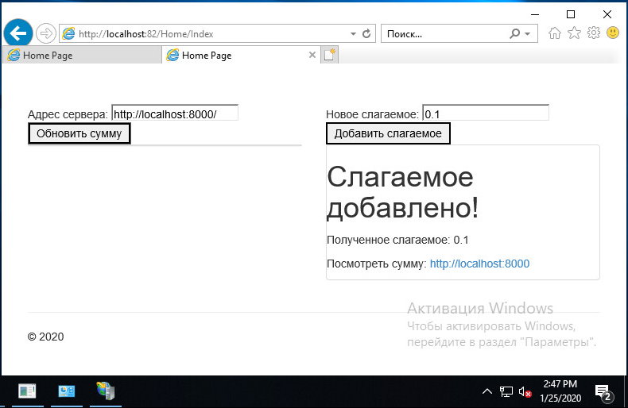

Slide 19
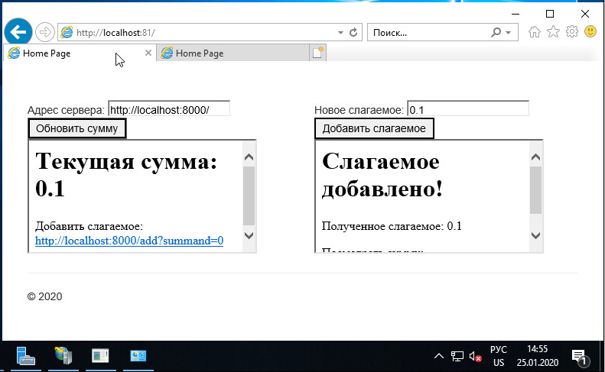

Slide 20
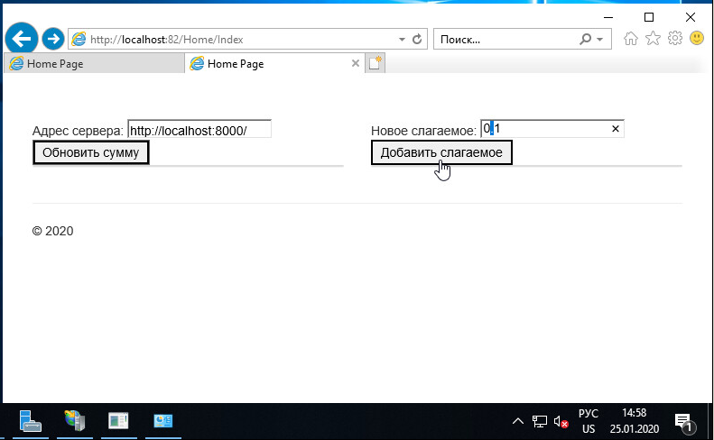

Slide 21
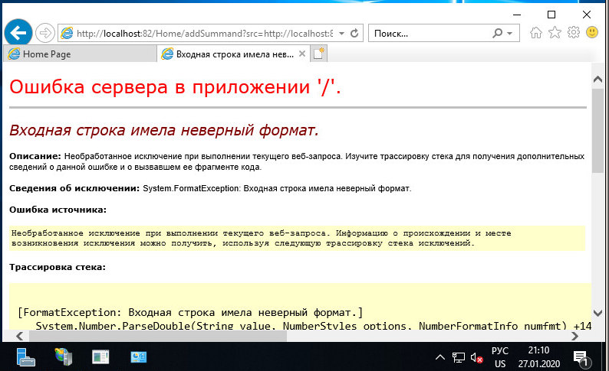

Slide 22
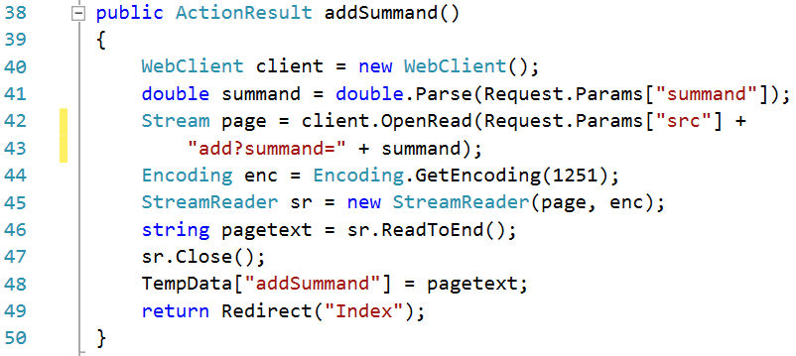

Slide 23
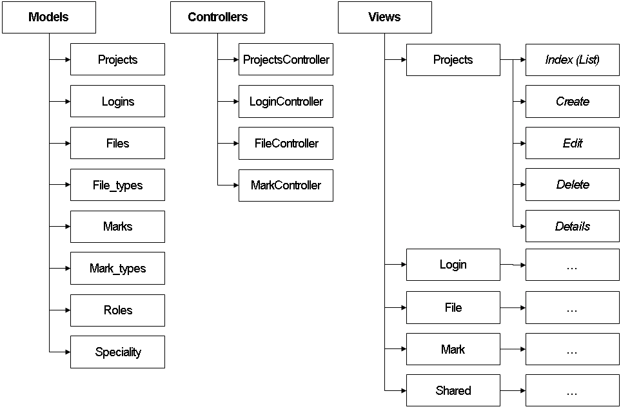

Slide 24
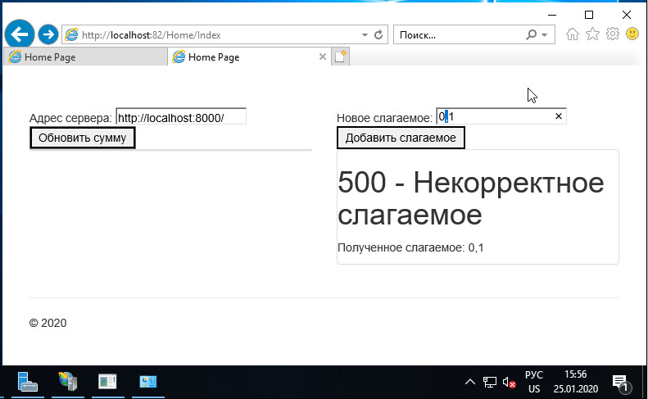

Slide 25
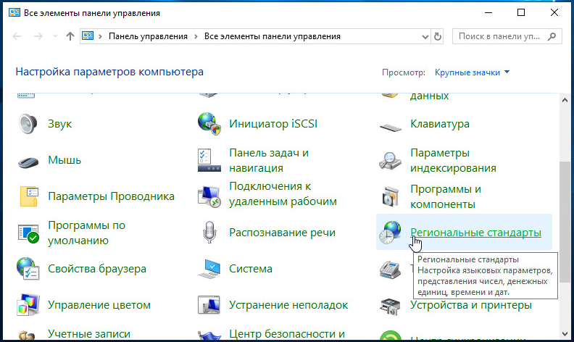

Slide 26
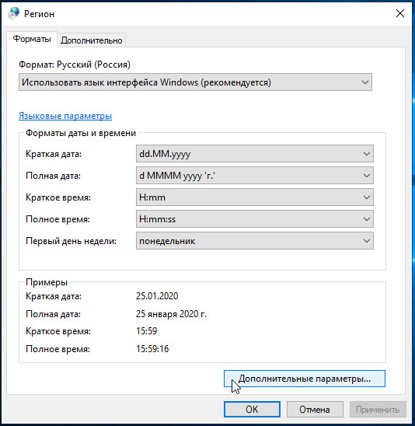

Slide 27
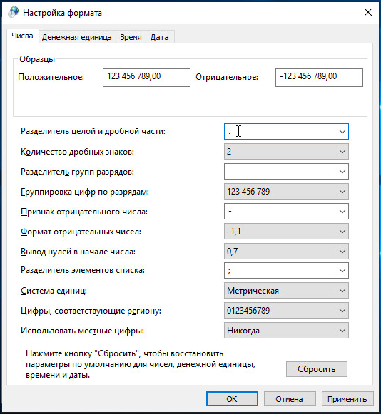

Slide 28
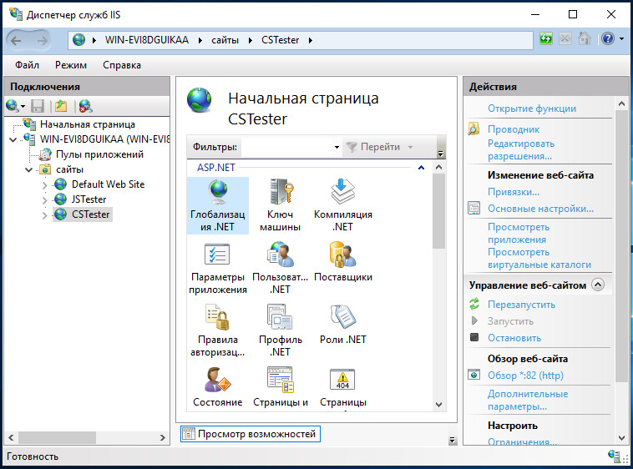

Slide 29
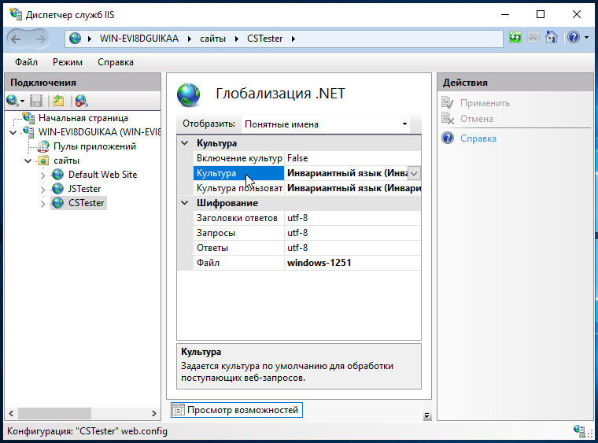

Slide 30
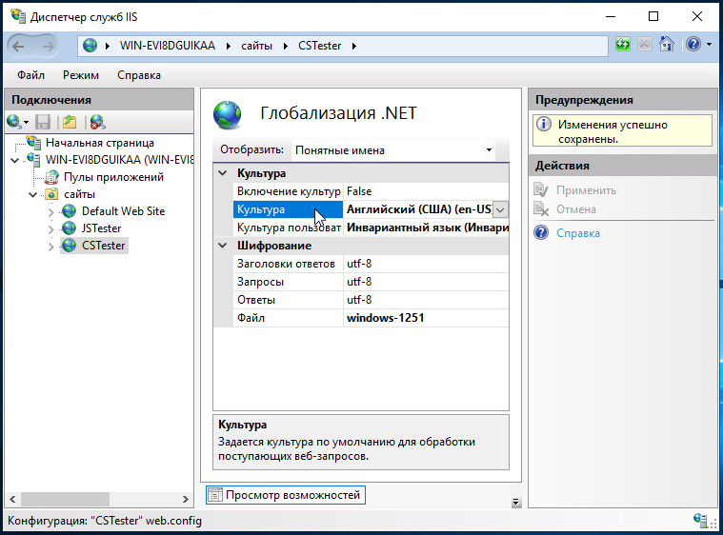

Slide 31
